Slide 1
专题二第一单元
化学反应速率
01
化学反应速率的表示方法

Slide 2
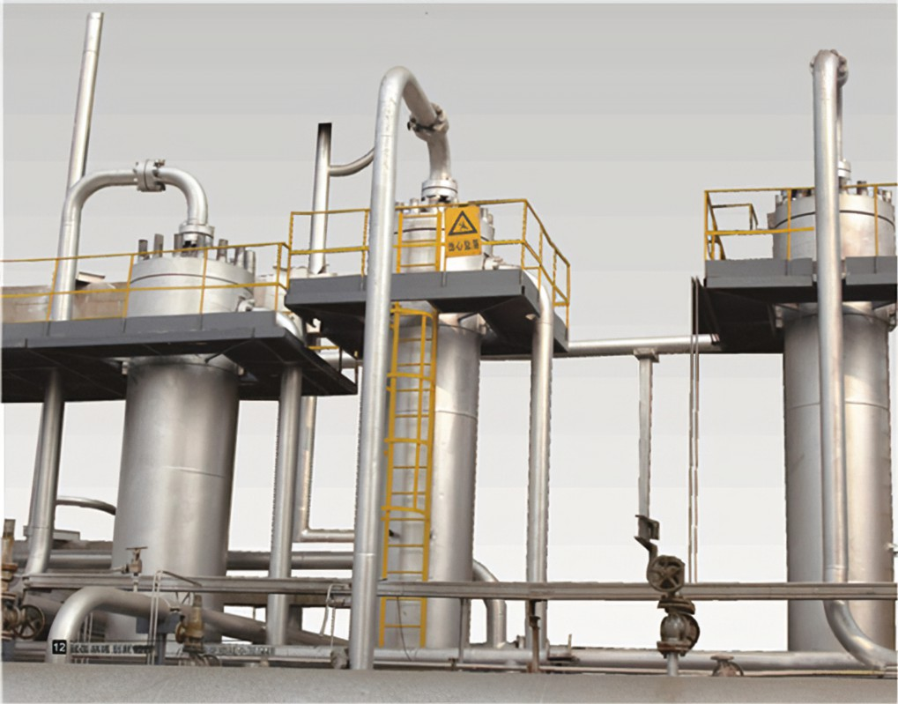
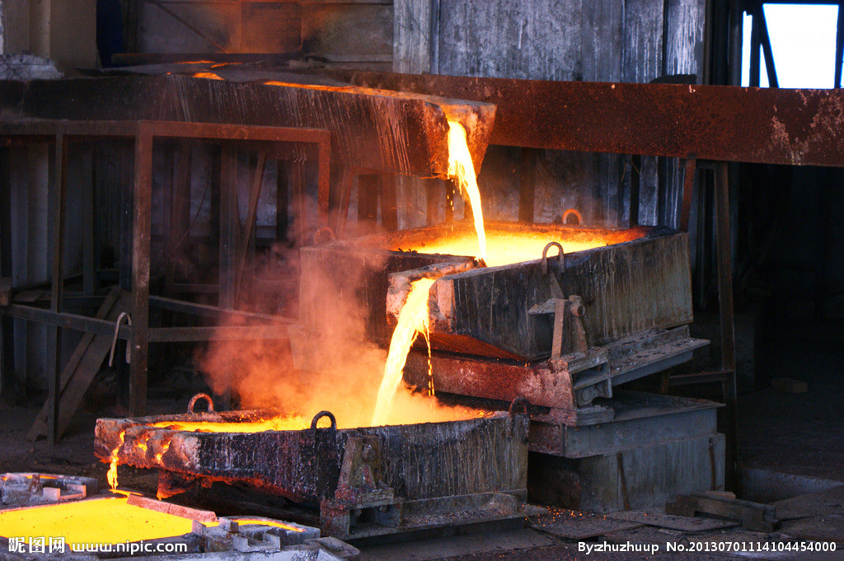
有些化学反应人们希望能快一些
合成氨
工业炼铁

Slide 3
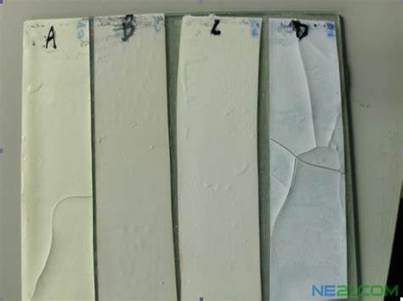
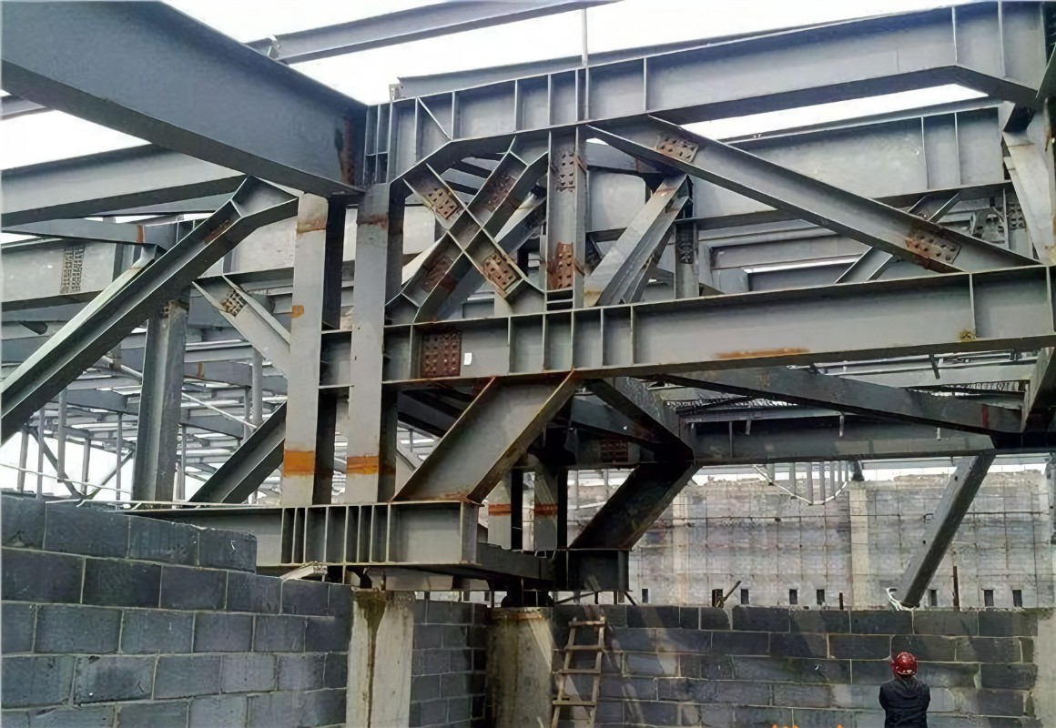
有些化学反应人们希望其越慢越好
塑料老化
钢铁生锈
调控化学反应速率具有重要的意义

Slide 4
化学反应速率
(1)概念：化学反应速率是用来衡量化学反应过程进行快慢程度的物理量。
(2)表示方法：可用单位时间内 或者
(均取正值)来表示。
反应物浓度的减少
生成物浓度的增加
Δn_{（B）}
Δc_{（B）}
Δn_{（B）}
v_{（B）}＝
＝
V
表达式：
＝
Δt
Δt
Δt
V
mol/(L·min) 或mol/(L·s)
常用单位：
mol·L⁻¹·min⁻¹或mol·L⁻¹·s⁻¹
注意：
用浓度变化表示化学反应速率适用于气体和溶液中的溶质，不适用于固体和纯液体。

Slide 5
化学反应速率
三段思维法
mA(g)＋nB(g)⇌pC(g)＋qD(g)
c_{始}/mol·L^{－1} a b 0 0c_{转}/mol·L^{－1} mx nx px qxc_{t}/mol·L^{－1} a－mx b－nx px qx
①对反应物：c(转化)＝c(起始)－c(某时刻)②对生成物：c(转化)＝c(某时刻)－c(起始)

Slide 6
化学反应速率
m A ＋ n B p C ＋ q D
分别用一种物质的浓度随时间变化来表示化学反应速率：
Δc(A)
Δc(B)
υ(A)＝
υ(B)＝
Δt
Δt
Δc(C)
Δc(D)
υ(C)＝
υ(D)＝
Δt
Δt
在同一个化学反应中，用不同物质表示的化学反应速率，其数值大小不一定相同，但表示的速率相同，即一种物质的速率就代表了整个化学反应的速率。

Slide 7
化学反应速率
mA(g) + nB(g) ⇌ pC(g)＋qD(g)
v(A)∶v(B)∶v(C)∶v(D)
＝m∶ n∶ p∶ q
＝ ∆c_{(A)}：∆c_{(B)}：∆c_{(C)}：∆c_{(D)}
＝ ∆n_{(A)}：∆n_{(B)}：∆n_{(C)}：∆n_{(D)}
用不同反应物表示化学反应速率时，
化学反应速率之比＝物质的量浓度变化量之比
＝物质的量变化量之比＝化学计量数之比。

Slide 8
化学反应速率
同一化学反应 m A ＋ n B p C ＋ q D
υ(A)
υ(B)
m
n
υ(A)
m
υ(B)
n
＝
＝
υ(A)︰υ(B)︰υ(C)︰υ(D) ＝ m︰n︰p︰q
υ(A)
m
υ(B)
n
υ(C)
p
υ(D)
q
也可表达为
＝
＝
＝

Slide 9
化学反应速率
如何比较化学反应速率的大小？
（1）换算成同一物质同一单位表示
（2）比较化学反应速率与化学计量数的比值
不同条件下：m A ＋ n B p C ＋ q D
υ(A)
m
υ(B)
n
若
＞
则 υ(A) ＞ υ(B)

Slide 10
2 二化
1 一看
3 三比较
化学反应速率
看化学反应速率的单位是否一致，若不一致，需转化为同一单位。
将不同物质的化学反应速率转化成同一物质的化学反应速率，或分别除以相应物质的化学计量数，所得数值大的速率大。
标准统一后比较数值大小，数值越大，反应速率越大。

Slide 11
化学反应速率
已知反应4CO＋2NO₂ N₂＋4CO₂在不同条件下的化学反应速率如下：
①v(CO)＝1.5 mol·L^{－1}·min^{－1}
②v(NO₂)＝0.01 mol·L^{－1}·s^{－1}
③v(N₂)＝0.4 mol·L^{－1}·min^{－1}
④v(CO₂)＝1.1 mol·L^{－1}·min^{－1}
请比较上述4种情况反应的快慢：_________(由大到小的顺序)。
③①②④
解：②经转化可表示为v(CO)＝2v(NO₂)
＝2×0.01 mol·L^{－1}·s^{－1}×60 s＝1.2 mol·L^{－1}·min^{－1}；
③v(CO)＝4v(N₂)＝1.6 mol·L^{－1}·min^{－1}；
④v(CO)＝v(CO₂)＝1.1 mol·L^{－1}·min^{－1}。

Slide 12
化学反应速率
已知反应4CO＋2NO₂ N₂＋4CO₂在不同条件下的化学反应速率如下：
①v(CO)＝1.5 mol·L^{－1}·min^{－1}
②v(NO₂)＝0.01 mol·L^{－1}·s^{－1}
③v(N₂)＝0.4 mol·L^{－1}·min^{－1}
④v(CO₂)＝1.1 mol·L^{－1}·min^{－1}
请比较上述4种情况反应的快慢：_________(由大到小的顺序)。
③①②④
v(CO)
1.5mol·L^{－1}·min^{－1}
v(NO₂)
60×0.01 mol·L^{－1}· s ^{－1}
①
＝
②
2
＝
4
4
2
v(N₂)
0.4 mol·L^{－1}·min^{－1}
v(CO₂)
1.1 mol·L^{－1}·min^{－1}
③
④
1
＝
4
＝
1
4

Slide 13
化学反应速率
如何测定化学反应速率？
Δc
实验原理
υ＝
Δt
找与化学反应物质的浓度相关的物理量
找与该物理量化学变化对应的时间

Slide 14
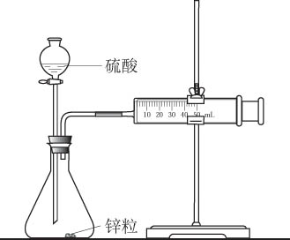
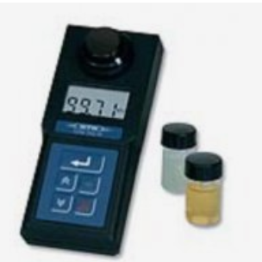
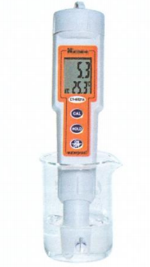
化学反应速率
体积
气体
压强
颜色
选择可观测、
易操作的变量
电导率
浊
度
仪
pH
离子浓度
颜色
浑浊度
测量化学反应速率的常见方法
1.量气法 2.比色法
3.电导法 4.激光技术法
pH计

Slide 15
化学反应速率
实验室测定化学反应速率常用的方法
可测定相同时间内收集气体的体积或收集等量气体所用的时间。
有气体生成
01
有固体参加
可测定一段时间内消耗固体质量的多少
02
有酸碱参与
可测定一段时间内溶液中氢离子或氢氧根离子浓度的变化。
03
有颜色变化
可测定溶液变色所需时间。
04
有沉淀生成
可测定溶液变浑浊所需的时间。
05

Slide 16
化学反应速率
如何用实验法比较化学反应速率大小？
有哪些方法比较锌粒和 1 mol/L H₂SO₄ 溶液、4 mol/L H₂SO₄ 溶液化学反应速率的大小？
定量测定
Zn＋H₂SO₄ ZnSO₄＋H₂ ↑
c(H⁺)、c(Zn²⁺)
、V(H₂）、m(Zn)

Slide 17
化学反应速率
设计方案
确定变量：
2.控制变量：
硫酸的浓度
溶液的体积
反应体系
反应物
锌粒的表面积
锌粒的质量
反应条件
温度
压强
3. 测定数据：
a.固定体积，测时间？
b.固定时间，测体积？

Slide 18
化学反应速率
实验结果
加入 试剂 | 反应 时间/s | 化学反应速率/( mL·s⁻¹) | 结论
1 mol/L H₂SO₄ |  |  | 其他条件相同，4 mol/L H₂SO₄ 硫酸溶液比 1 mol/L H₂SO₄ 硫酸溶液化学反应速率大
4 mol/L H₂SO₄
10
19
19
10.1
10
10.1
Notes:
，

Slide 19
化学反应速率
基于变量控制法测定化学反应速率的思路
明确
探究问题
测定某条件下的化学反应速率
选择可观测、易操作的变量
寻找
关联时间
控制相关变量相同
控制
其他因素
改变
研究因素
测量与反应物浓度相关的物理量

Slide 20
课堂小结
定性描述：化学反应特征现象出现的快、慢
Δc
化学
反应速率
υ ＝
定量描述：
Δt
实验测定：控制单一变量，找与浓度相关，
可测量、易操作变量
延时符

Slide 21
课堂练习
1、已知某反应的各物质浓度数据如下：
aA(g)＋bB(g)⇌2C(g)
起始浓度/mol·L^{－1} 3.0 1.0 0
2 s末浓度/mol·L^{－1} 1.8 0.6 0.8
据此可推算出上述反应化学方程式中，各物质的化学计量数之比是( )
A．9∶3∶4 B．3∶1∶2 C．2∶1∶3 D．3∶2∶1
B

Slide 22
课堂练习
2、在容积为2 L的密闭容器中进行如下反应：A(g)＋2B(g)⇌3C(g)＋nD(g)，开始时A为4 mol，B为6 mol；5 min末时测得C为3 mol，用D表示的化学反应速率v(D)为0.2 mol·L^{－1}·min^{－1}。
试回答下列问题：
(1)5 min末A的物质的量浓度为________。
(2)5 min内用B表示的化学反应速率v(B)为________。
(3)化学方程式中n为________。
(4)此反应在四种不同情况下的反应速率如下：
①v(A)＝5 mol·L^{－1}·min^{－1} ②v(B)＝6 mol·L^{－1}·min^{－1}
③v(C)＝4.5 mol·L^{－1}·min^{－1} ④v(D)＝8 mol·L^{－1}·min^{－1}
其中反应速率最快的是________(填序号)。
1.5 mol·L^{－1}
0.2 mol·L^{－1}·min^{－1}
2
①

